Slide 1
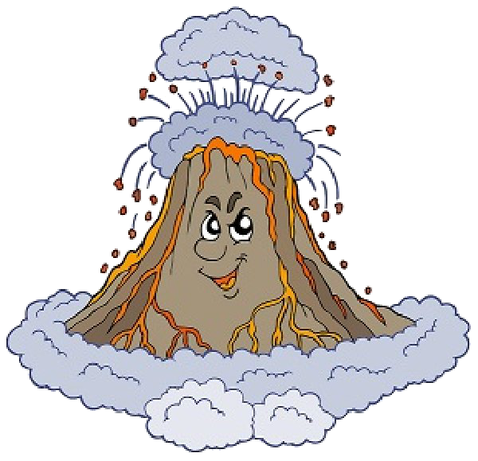
ВУЛКАНЫ
Подготовила:
Кардаш Оксана Петровна, воспитатель МБДОУ ДСКВ № 16 города Ейска

Slide 2
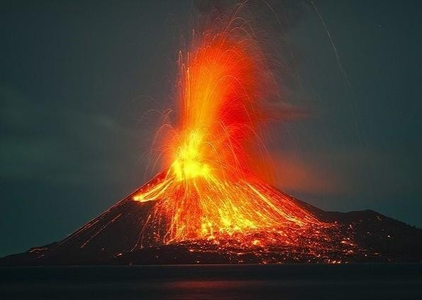
Я плююсь огнем и лавой,
Я - опасный великан!
Славен я недоброй славой,
Как зовут меня?
«ВУЛКАН»

Slide 3
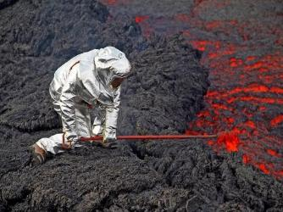
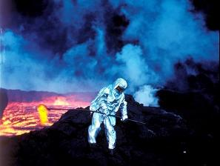
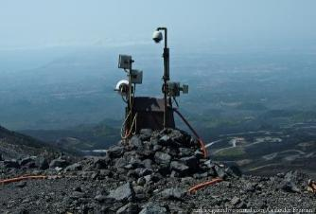
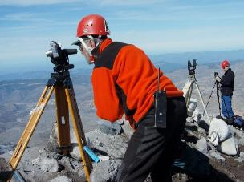
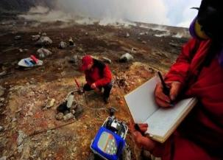
За жизнью вулканов постоянно следят ученые – вулканологи. Они пользуются специальным защитным снаряжением, носят одежду и обувь, которая не горит и не нагревается от высокой температуры.

Slide 4
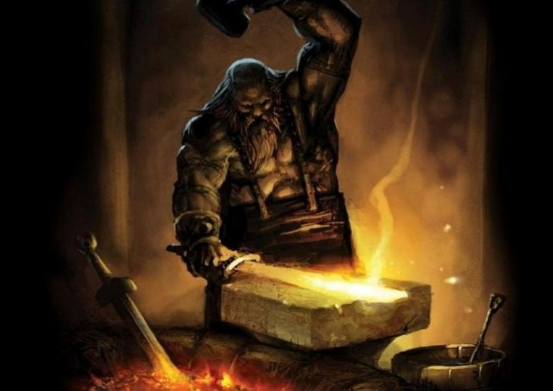
Легенда о вулкане: «Жил на свете бог по имени Вулкан. Ему нравилось кузнечное дело: стоять у наковальни, бить тяжелым молотом по железу, раздувать огонь в горне. Построил он себе кузницу внутри высоченной горы, прямо посреди моря. Когда Вулкан работал молотом, гора дрожала, а грохот и гул разносились далеко вокруг. Из отверстия на вершине горы с оглушительным ревом летели раскаленные камни, огонь и пепел. «Вулкан работает», – со страхом говорили люди, и уходили жить подальше от этого места. С тех пор, люди, все огнедышащие горы стали называть вулканами».

Slide 5
Давайте подробнее узнаем, что такое вулкан?

Slide 6
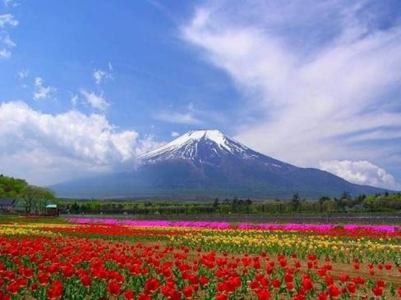
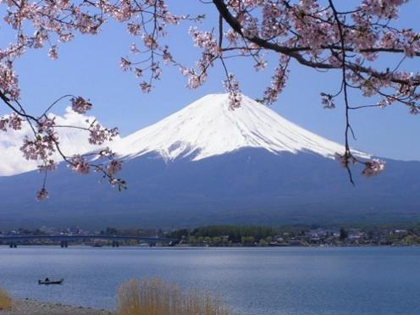
Когда вулканы «спят»,
то мало отличаются от других гор
Но иногда они «просыпаются»
и тогда ……

Slide 7
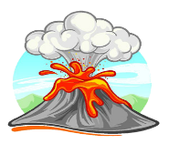

Slide 8
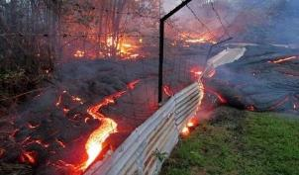
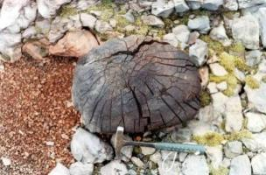
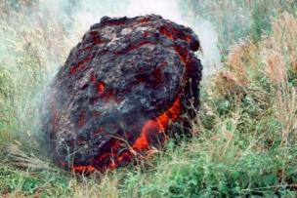
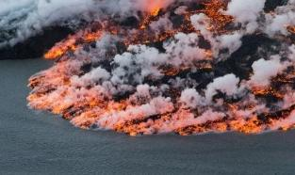
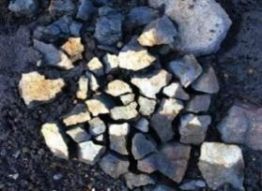
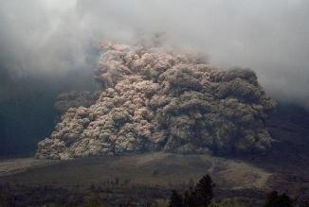
Вулканические выбросы
Вулканические бомбы
Лава
Пепел
Вулканические камни

Slide 9
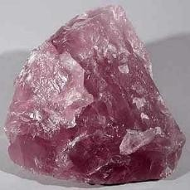
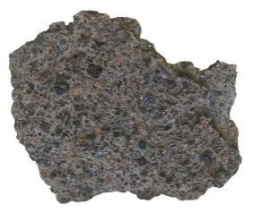
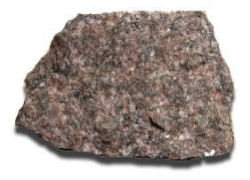
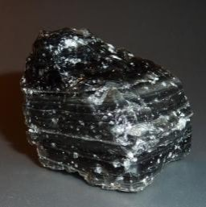
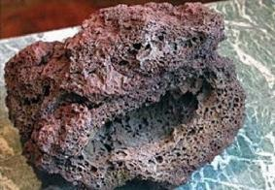
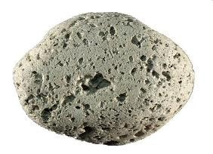
Образцы вулканических пород и минералов
Когда лава застывает, образуются камни
Кварц
Гранит
Базальт
Обсидиан
Пемза
Туф

Slide 10
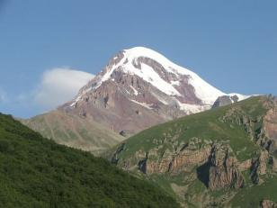
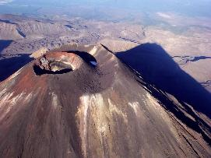
- Какой вулкан называется действующим?
Действующий вулкан – когда идет
извержение вулкана.
- Какой вулкан называют спящим?
Спящий – это вулкан, который имеет вид
обычной горы, но может в любой
момент взорваться, проснуться.
- Какие вулканы называют потухшими?
Это те вулканы, которые работали в далеком-далеком прошлом.

Slide 11
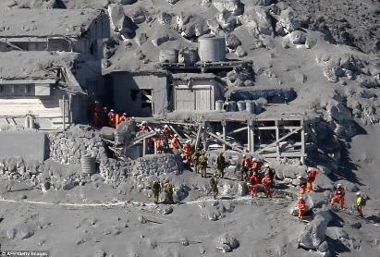
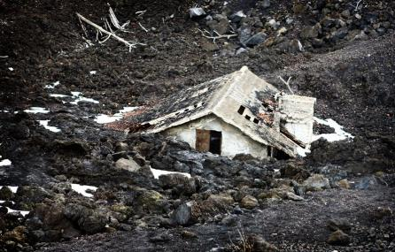
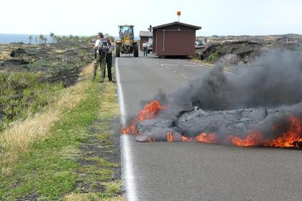
Вред от извержений вулканов
Извержение вулканов угрожает жизни людей, лава разрушает здания, перекрывает дороги

Slide 12
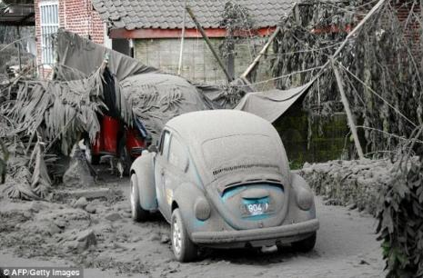
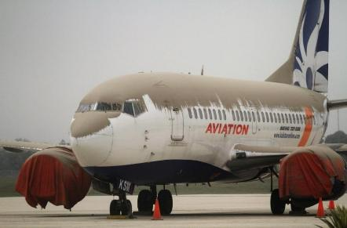
Вред от извержений вулканов
Пепел представляет угрозу для воздушного и автомобильного транспорта.

Slide 13
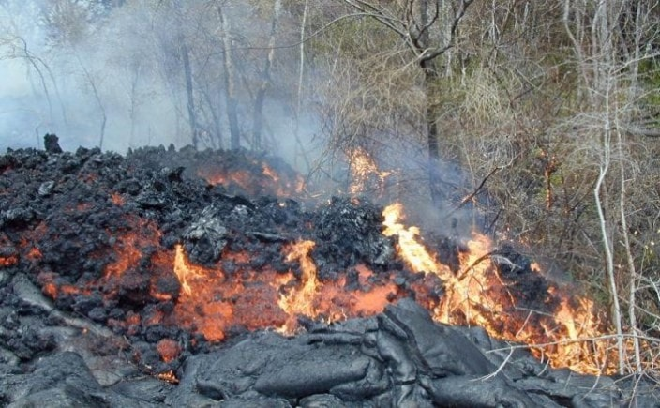
Вред от извержений вулканов
Укрыться от раскаленных облаков из газа и камней практически невозможно.

Slide 14
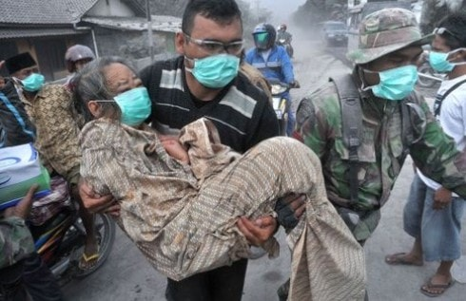
Вред от извержений вулканов
Единственный способ спасения – эвакуация.

Slide 15
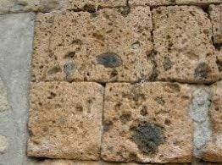
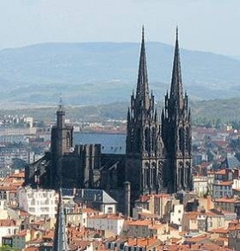
Польза от извержений вулканов
Извержения порождают горную породу, используемую в строительстве.
Вулканический туф (горная порода)
Собор Вознесения Девы Марии
(Франция) построен из черных камней
вулканической породы

Slide 16
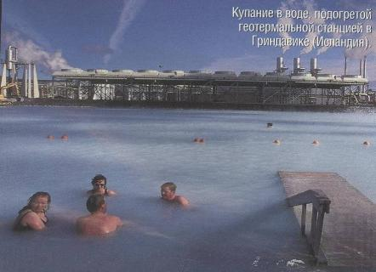
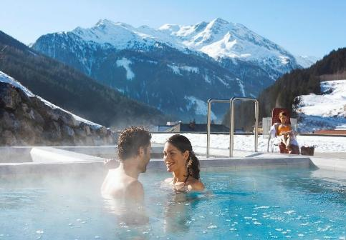
Польза от извержений вулканов
А также дарят человеку горячую воду

Slide 17
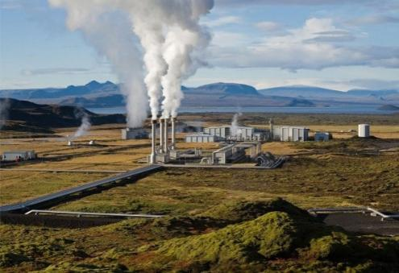
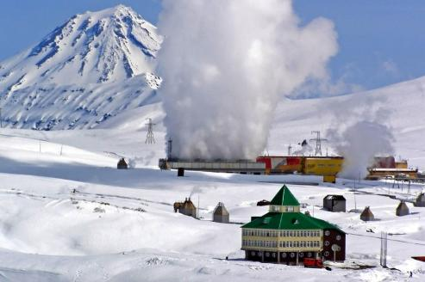
Польза от извержений вулканов
Геотермальная электростанция дает человеку энергию

Slide 18
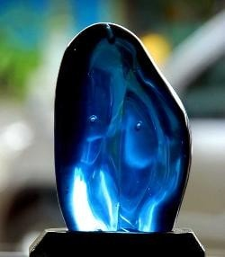
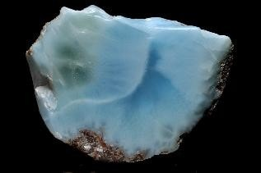
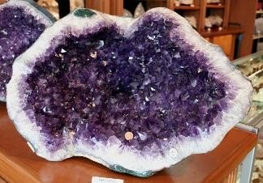
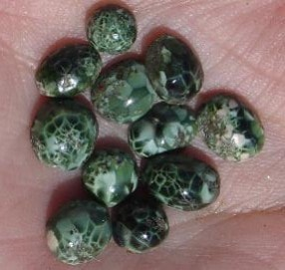
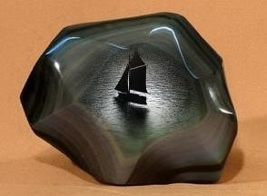
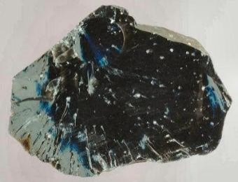
Польза от извержений вулканов
Драгоценные камни вулканического происхождения

Slide 19
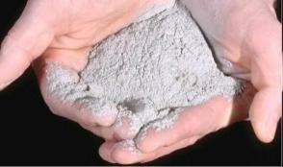
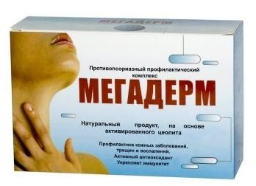
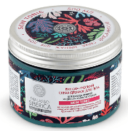
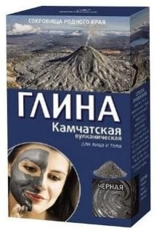
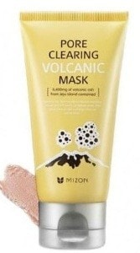
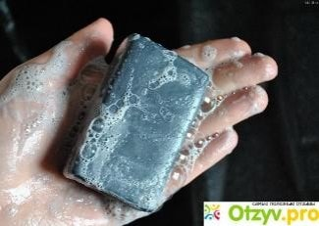
Польза от извержений вулканов
Из вулканической пыли делают лекарства

Slide 20
Польза от извержений вулканов
Вулканический пепел удобрение для растений.

Slide 21
Польза от извержений вулканов
Вулканы, как лифты, поднимают на поверхность много полезных веществ. Поэтому почва вокруг них очень плодородная. Вот такой огромный редис вырастил один из жителей японского города, и удобрением для него стала вулканическая пыль!

Slide 22
Вулканы
несмотря на их грозность очень красивые горы.
Туристы приезжают полюбоваться красотой и удивительным миром вулканов. Красными треугольниками показаны крупные вулканы, их очень много на Земле. В России они расположены на Дальнем Востоке, Курильских островах, особенно их много на Камчатке.

Slide 23
Вулканы Камчатки
Вулкан Корякский
Вулкан Горелый
Авачинская Сопка
Вулкан Шивелуч

Slide 24
Вулканы Камчатки
Кроноцкая Сопка - один из самых живописных вулканов Камчатки.
Вблизи вулкана находится Долина гейзеров.
Ключевская сопка – самый высокий
вулкан в России
Вулкан Плоский Толбачик

